Slide 1
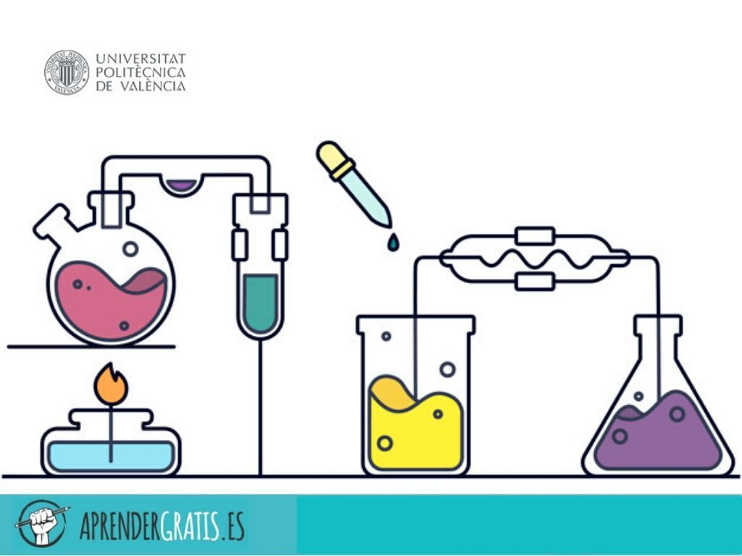
REACCIONES REDOX
INTERCAMBIO DE ELECTRONES ENTRE ELEMENTOS QUÍMICOS

Slide 2
Objetivos
Interpretar y verificar experimentalmente la resultante de algunas reacciones de óxido-reducción.
Identificar las especies químicas participantes en una reacción redox determinada, plantear las hemicuplas, balancear cada una de ellas y obtener una reacción global.
Comprender por qué el mismo reactivo frente a distintas especies químicas y/o distinto medio, puede dar lugar a la formación de distintos productos en reacciones redox.
Predecir los productos a obtener cuando dos o más especies químicas reaccionan en determinado medio, utilizando para ello la tabla de potenciales de oxidación o de reducción.

Slide 3
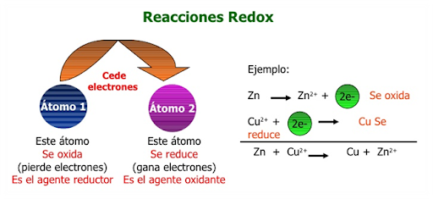
Ejemplo:
Si hacemos reaccionar Zn sólido con Cu²⁺

Slide 4
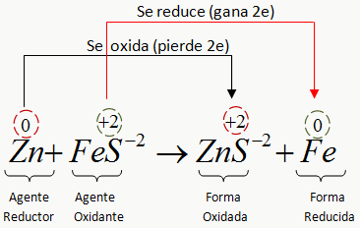
¿Cómo SABER QUIEN GANA O PIERDE electrones?
1- Poner todos los números de oxidación de cada compuesto o elemento
2- Identificar cuál aumenta (oxida) y cual reduce (reduce) su n° oxidación

Slide 5
Reglas:
Cl_{2(g)}
Cl⁻
Cloro
O_{2(g)}
O⁻²
O⁻¹
El oxígeno
Moléculas: carga final = 0
SÍ SE DISOCIAN
Sales: (C)^{+x} + (A)^{-x}
Ácidos: H⁺¹ + (A)^{-x}
Hidróxidos: (C)^{+x} + (OH)⁻
H_{2(g)}
H⁺¹
H⁻¹
El hidrógeno
NO SE DISOCIAN
M_{(s)}
M^{+x}
Metales
Óxidos / peróxidos
Agua

Slide 6
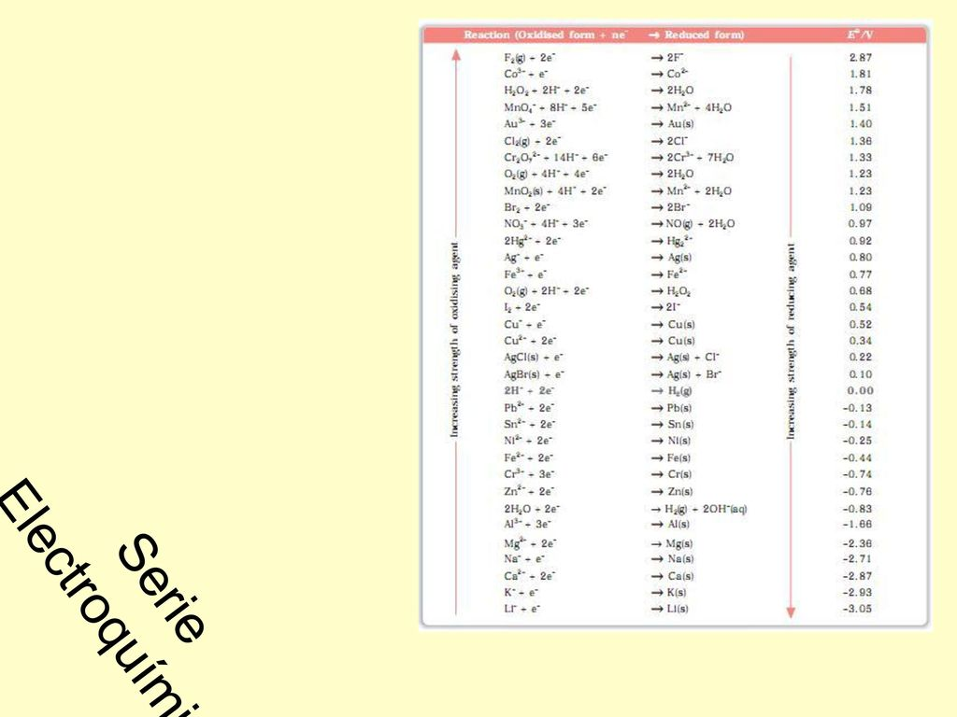
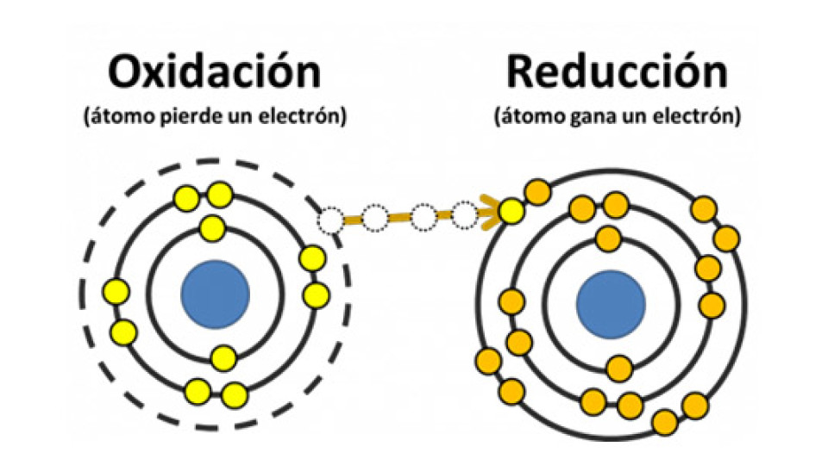
Potencial de una reacción
Más facilidad para reducirse
Mejor agente oxidante
E reacción =
E semirreacción de oxidación
+
E semirreacción de reducción
Más facilidad para oxidarse
Mejor agente reductor

Slide 7
QUIEN ES MEJOR AGENTE REDUCTOR?
-Au3+ , Pb2+
-Au3+ , Co3+
-Cr3+ , Cu2+
QUIEN ES MEJOR AGENTE OXIDANTE?
-Al3+ , Pb2+
-O2(g) , I2(g)
-Zn2+ , Fe3+

Slide 8
Balanceo redox por el método ión electrón
1) Identificar Medio: acido ó básico
2) Escribir los n° oxidación
3) Identificar agentes oxidante y reductor
4) Balancear cada semi-reacción
5) Sumar reactivos y productos
6) Simplificar
7) Hacer la reacción final
MASA
CARGA
https://www.youtube.com/watch?v=r9UztwnKIGk

Slide 9
Balanceo por el método ión electrón en medio básico
As + KBrO + KOH ------------- K₃AsO₄ + KBr + H₂O
https://www.youtube.com/watch?v=bOEszdA22Ww

